Slide 1

웹프로그래밍
학기말과제
웹프로그래밍
학기말과제
깃허브 주소 : https://github.com/tjrbwls/web_pro
호스팅 주소 : https://tjrbwls.github.io/web_pro/
웹 프로그래밍
2023.12.11
소프트웨어학과
2021563038
서규진

Slide 2


목차
1
깃허브 업로드 본 소개
2
워드프레스 홈페이지 소개
3
출처

Slide 3

Part 1,
Part 1,
깃허브 업로드 본 소개

Slide 4
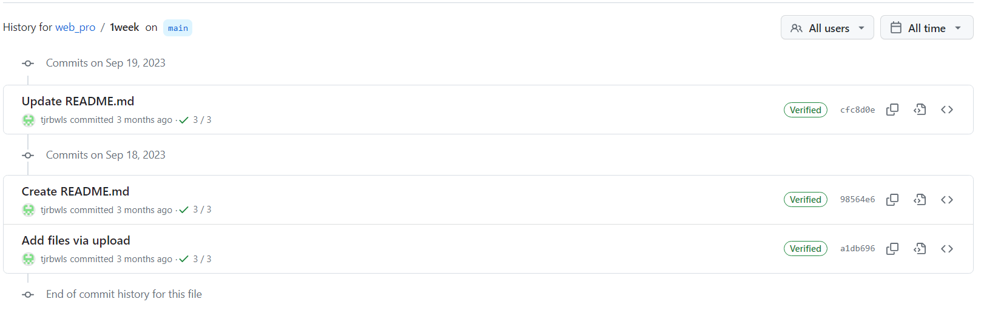
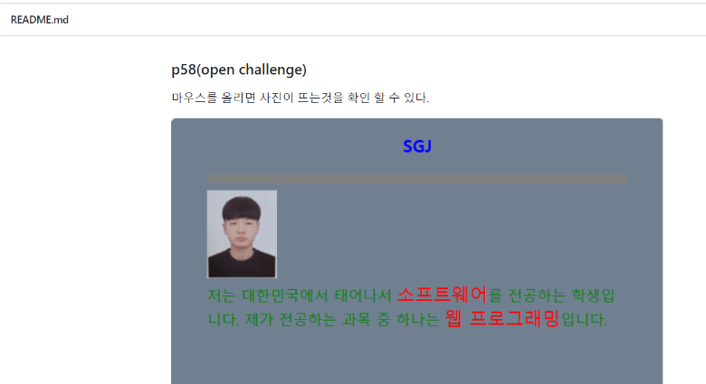
깃허브 업로드 본 소개 (1 week)
Part 1
Github Upload Introduction (1 week)

Slide 5
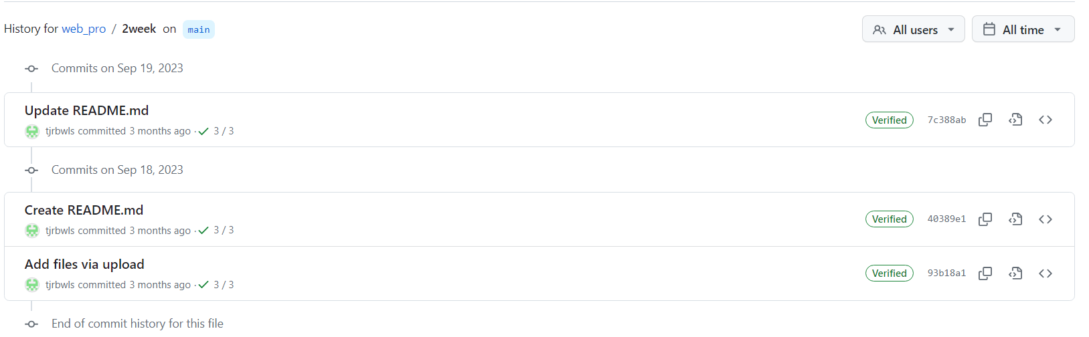
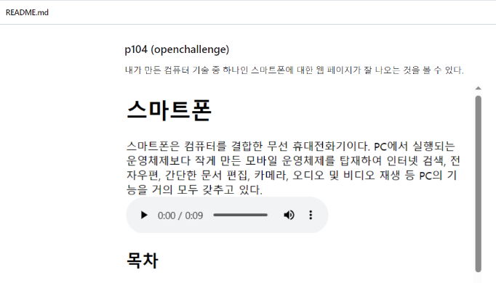
깃허브 업로드 본 소개 (2 week)
Part 1
Github Upload Introduction (2 week)

Slide 6
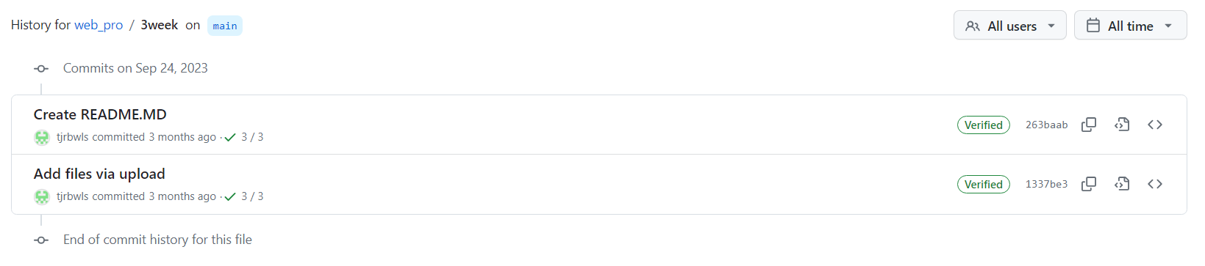
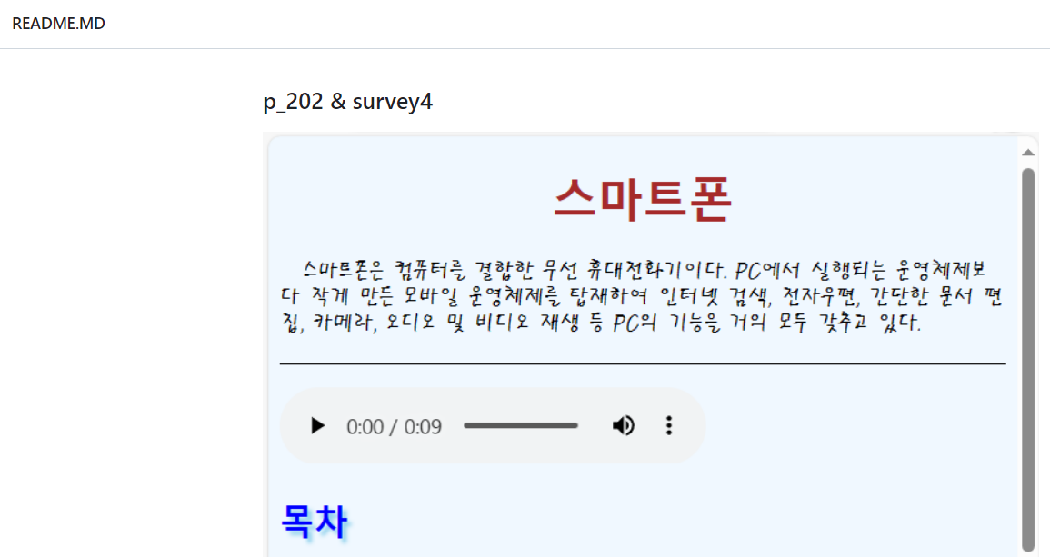
깃허브 업로드 본 소개 (3 week)
Part 1
Github Upload Introduction (3 week)

Slide 7
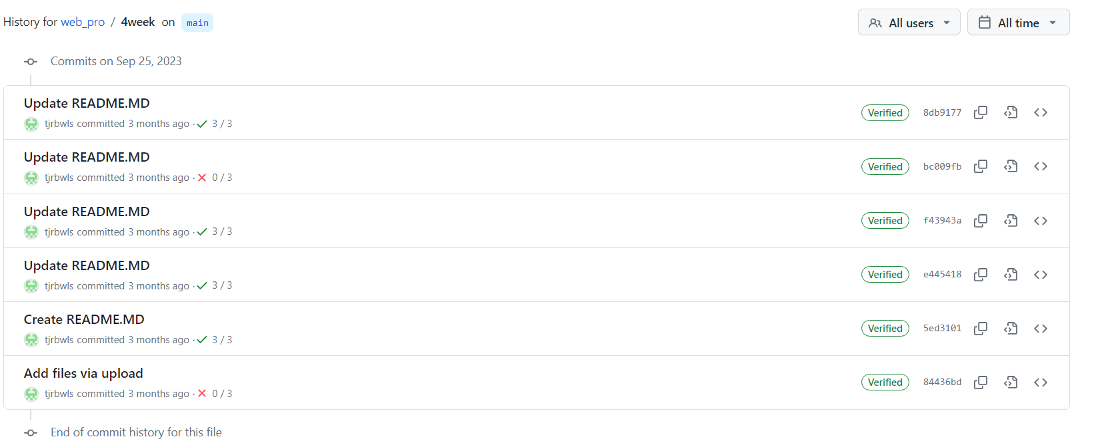
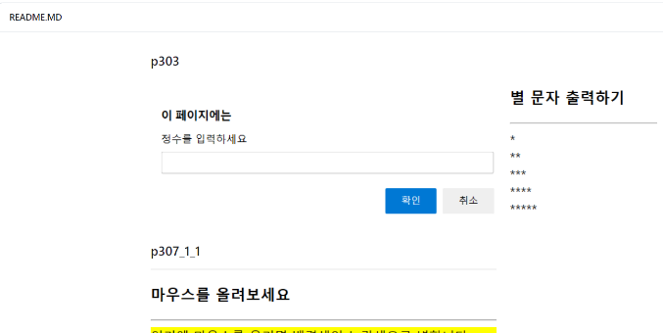
깃허브 업로드 본 소개 (4 week)
Part 1
Github Upload Introduction (4 week)

Slide 8
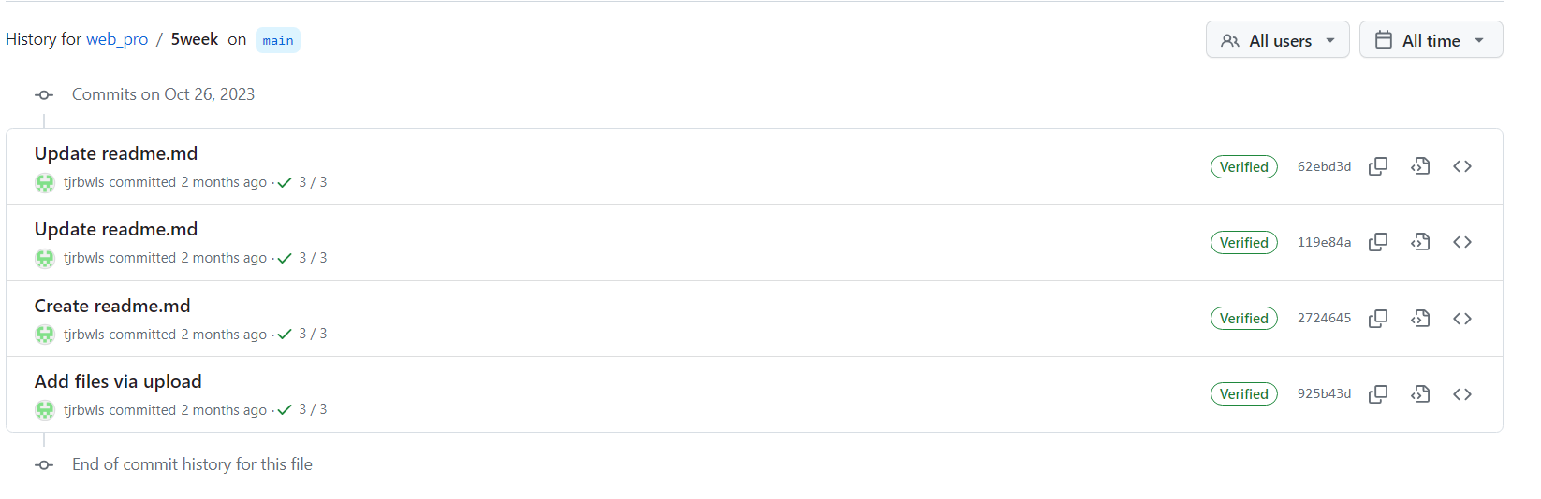
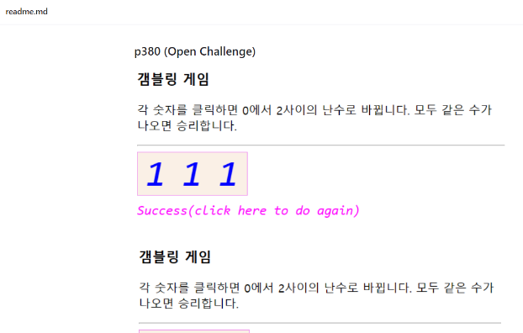
깃허브 업로드 본 소개 (5 week)
Part 1
Github Upload Introduction (5 week)

Slide 9

+ PHP 호스팅 사이트 소개
Part 1
PHP Hosting Site Introduction
닷홈은 애니시큐어 주식회사에서 운영 중인 웹사이트 호스팅 사이트이며,
웹 호스팅, 리눅스 호스팅, 웹 메일 등을 제공합니다.

Slide 10
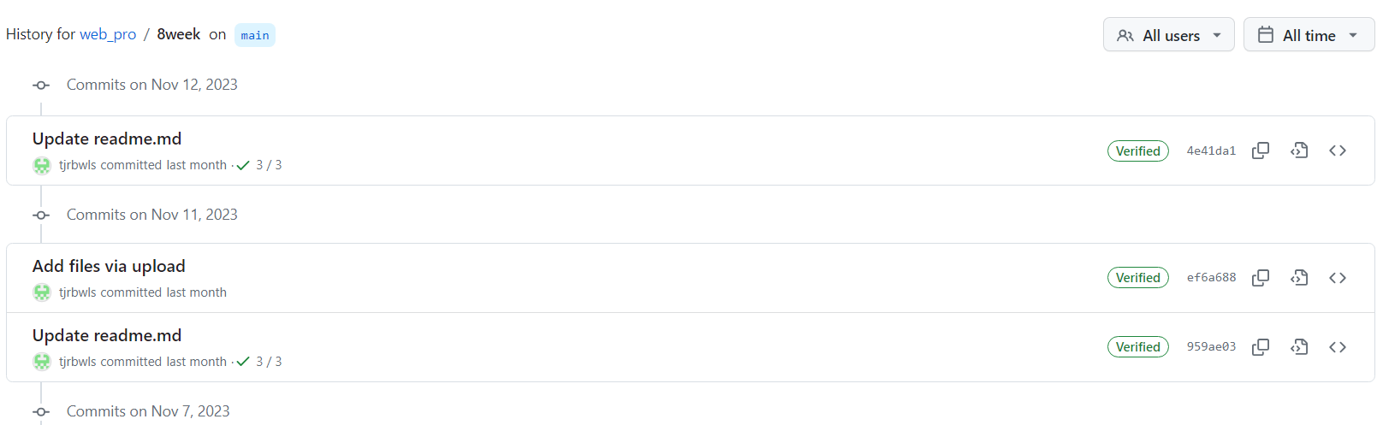
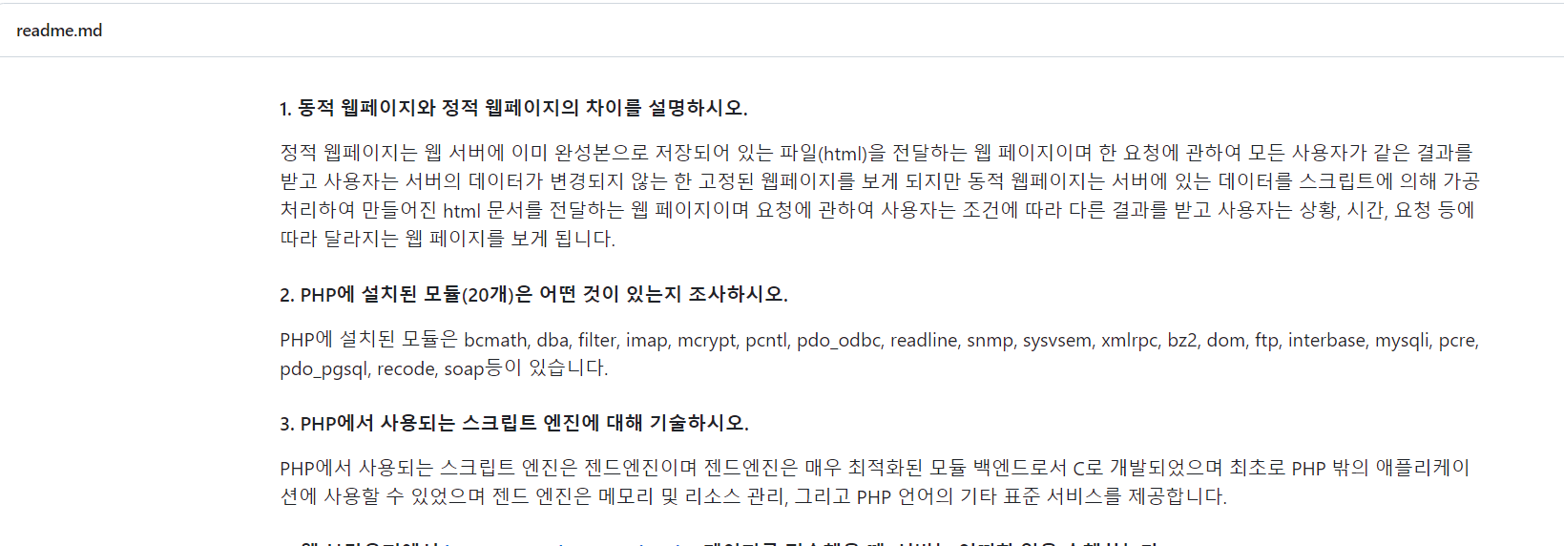
깃허브 업로드 본 소개 (8 week)
Part 1
Github Upload Introduction (8 week)

Slide 11
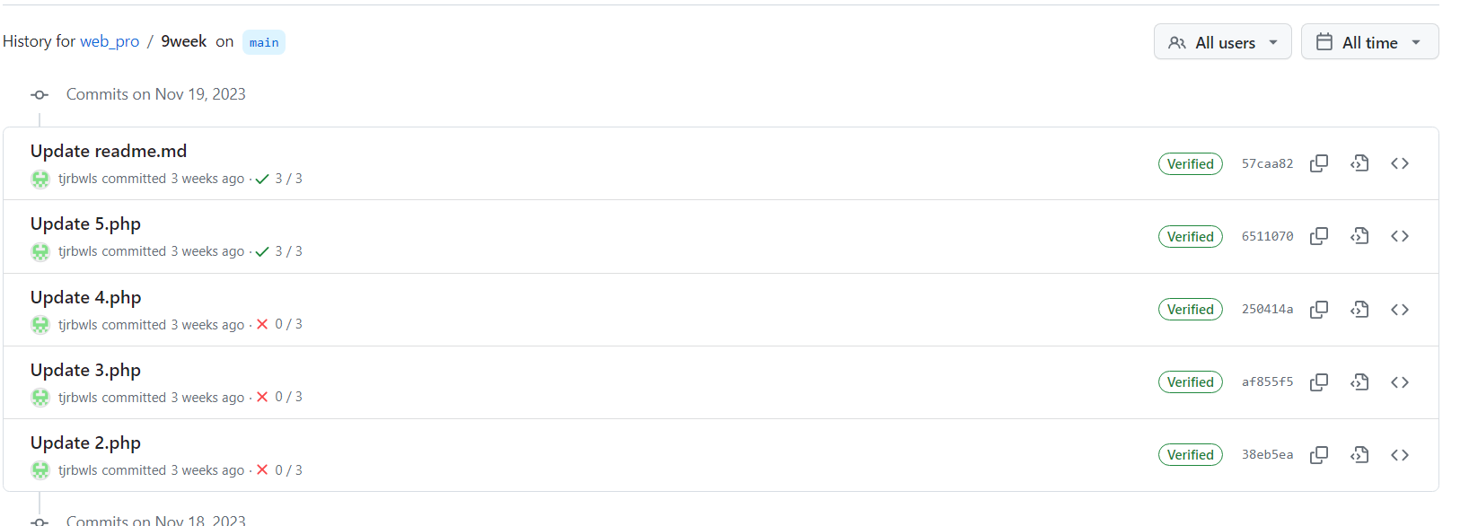
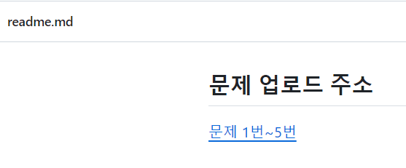
깃허브 업로드 본 소개 (9 week)
Part 1
Github Upload Introduction (9 week)

Slide 12

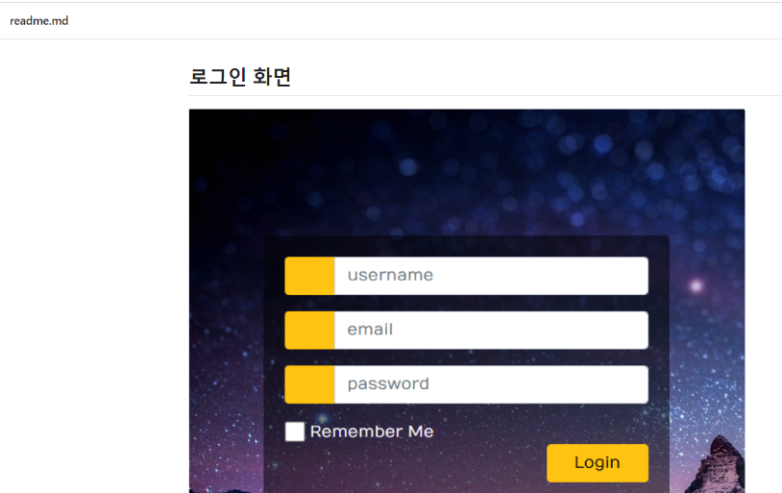
깃허브 업로드 본 소개 (10 week)
Part 1
Github Upload Introduction (10 week)

Slide 13
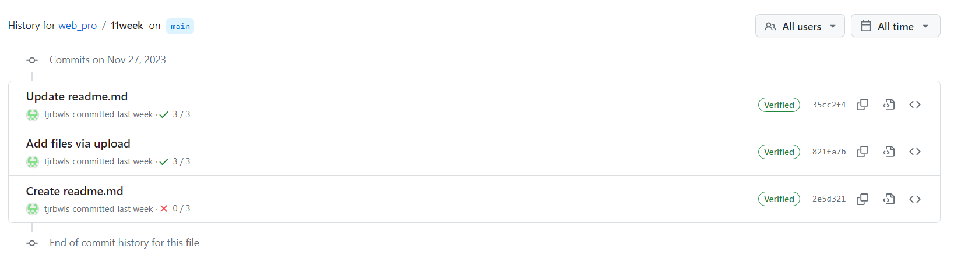
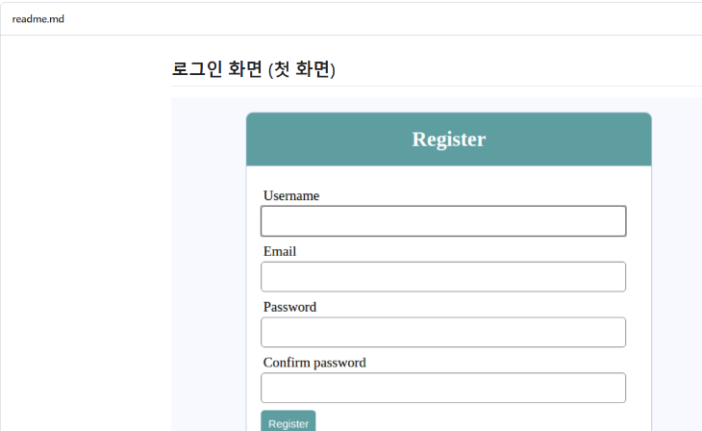
깃허브 업로드 본 소개 (11 week)
Part 1
Github Upload Introduction (11 week)

Slide 14

Part 2,
Part 2,
워드프레스 홈페이지 소개

Slide 15

워드프레스 홈페이지 소개 (메인 페이지)
Part 2
Introduction WordPress website
• 주제 : 교양수업이나 전공수업에서 들은 내용을 요약해 저장해두는 공간

Slide 16
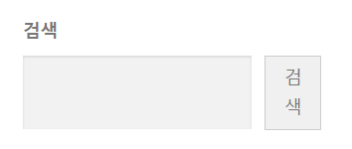


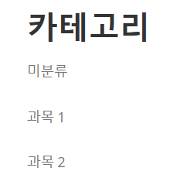


워드프레스 홈페이지 소개 (부가 기능)
Part 2
Introduction WordPress website
글을 검색 가능하게 해줍니다
사이트의 최신 글을 보여줍니다
사이트의 최신 댓글을 보여줍니다
글을 저장하지 못하고 종료하였을 경우
보관함에 글을 보관하여 줍니다
글을 카테고리 별로 분류,저장
할 수 있습니다
사용자를 로그아웃 시켜 줍니다

Slide 17
Part 3,
Part 3,
출처

Slide 18
출처
• https://webpus.com/how-to-make-a-website
• https://www.hosting.kr
• https://www.miricanvas.com
• https://www.youtube.com/@user-tn4tp1md1h
• http://tjrbwls0610.mycafe24.com

Slide 19

감사합니다

Slide 20
제 점수는 40점 입니다. 왜냐하면
각 주차 과제와 README 파일을 제시간 내에 제출(25점)+
워드프레스 홈페이지를 만들었으나 미숙한 점 존재(15점)
이기 때문입니다.

